Slide 1

INTEGRANTES:
BRAYAN BADILLO DIAZ
ERICK BARCENAS GONZALEZ
LIZETH ESTRADA CAJAR

Slide 2
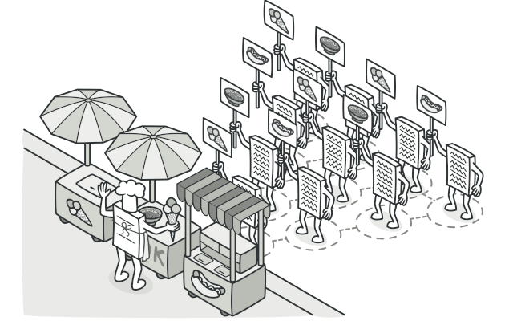
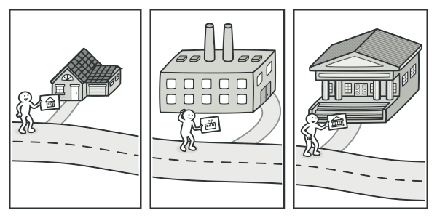
Patron de Comportamiento Visitor
Visitor es un patrón de diseño de comportamiento que te permite separar algoritmos de los objetos sobre los que operan. se utiliza para separar la lógica u operaciones que se pueden realizar sobre una estructura compleja. En ocasiones nos podemos encontrar con estructuras de datos que requieren realizar operaciones sobre ella, pero estas operaciones pueden ser muy variadas e incluso se pueden desarrollar nuevas a medida que la aplicación crece.

Slide 3
Cuando Implementarlo
Cuando tienes una estructura de clases estable, pero con operaciones variadas.
Cuando quieres separar el algoritmo de la estructura de los objetos.
Cuando necesitas añadir nuevas operaciones de forma extensible.
Cuando tienes operaciones que varían frecuentemente o son específicas para cada tipo de objeto.

Slide 4
Como Implementarlo
Declara la interfaz visitante con un grupo de métodos “visitantes”, uno por cada clase de elemento concreto existente en el programa.
Declara la interfaz de elemento. Si estás trabajando con una jerarquía de clases de elemento existente, añade el método abstracto de “aceptación” a la clase base de la jerarquía. Este método debe aceptar un objeto visitante como argumento.
Implementa los métodos de aceptación en todas las clases de elemento concreto. Estos métodos simplemente deben redirigir la llamada a un método visitante en el objeto visitante entrante que coincida con la clase del elemento actual.
Las clases de elemento sólo deben funcionar con visitantes a través de la interfaz visitante. Los visitantes, sin embargo, deben conocer todas las clases de elemento concreto, referenciadas como tipos de parámetro de los métodos de visita.
Por cada comportamiento que no pueda implementarse dentro de la jerarquía de elementos, crea una nueva clase concreta visitante e implementa todos los métodos visitantes.
Puede que te encuentres una situación en la que el visitante necesite acceso a algunos miembros privados de la clase elemento. En este caso, puedes hacer estos campos o métodos públicos, violando la encapsulación del elemento, o anidar la clase visitante en la clase elemento. Esto último sólo es posible si tienes la suerte de trabajar con un lenguaje de programación que soporte clases anidadas.
El cliente debe crear objetos visitantes y pasarlos dentro de elementos a través de métodos de “aceptación”.

Slide 5
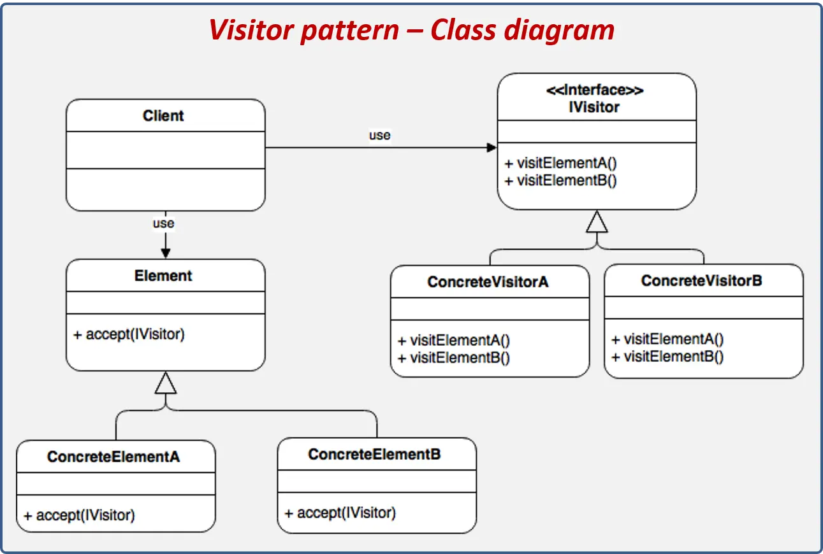
Diagrama de Clases
Cliente: Interactúa con la estructura (element) y con el Visitante, éste es responsable de crear los visitantes y enviarlos al elemento para su procesamiento.
Element: Representa la raíz de la estructura, sobre la que utilizaremos el Visitante. Este objeto por lo general es una interface que define el método accept y deberán implementar todos los objetos de la estructura.
ConcreteElement: Representa un hijo de la estructura compuesta, la estructura completa puede estar compuesta por muchos objetos y cada uno deberá implementar el método accept.
IVisitor: Interface que define la estructura del visitante, la interface deberá tener un método por cada objeto que se requiera analizar de la estructura (element).
ConcreteVisitor: Representa una implementación del visitante, esta implementación puede realizar una operación sobre el element. Es posible tener todos los ConcreteVisitor necesarios para realizar las operaciones que necesitemos.

Slide 6
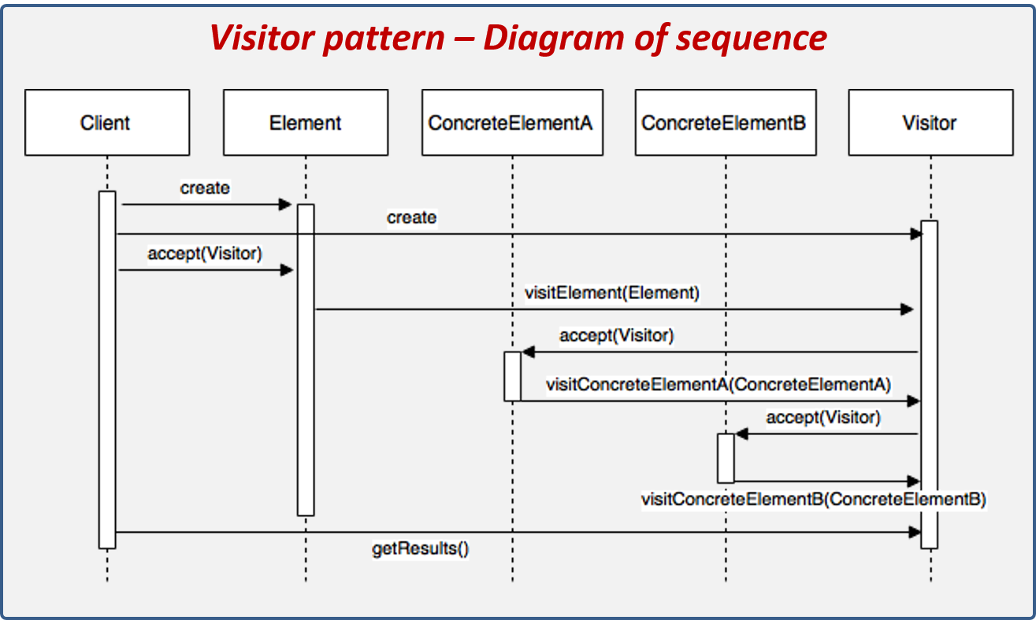
Diagrama de Secuencia

Slide 7
Ventajas y Desventajas
Ventajas
Separación de preocupaciones: Permite separar algoritmos de la estructura de objetos sobre los que operan, cumpliendo con el principio de responsabilidad única.
Extensibilidad: Facilita la adición de nuevas operaciones (nuevos visitantes) sin modificar las clases existentes.
Flexibilidad: Permite definir múltiples operaciones sobre una estructura de objetos sin necesidad de modificar dicha estructura.
Desventajas
Complejidad: Puede introducir complejidad adicional, especialmente cuando la jerarquía de clases visitables es grande y cambia frecuentemente.
Violación del encapsulamiento: Los visitantes pueden necesitar acceso directo a los miembros privados de las clases visitables, lo cual puede violar el principio de encapsulamiento.

Slide 8
Analogia
Imagina un museo donde hay diferentes tipos de obras de arte (pinturas, esculturas, fotografías, etc.). Cada tipo de obra de arte tiene características específicas y puede ser interpretado de diferentes maneras por los visitantes del museo. Los visitantes del museo son como los objetos que representan las diferentes obras de arte, y cada guía turístico es como un visitante especializado que realiza diferentes tipos de interpretaciones o "visitas" específicas para cada tipo de obra de arte. De esta manera, los visitantes (guías turísticos) pueden ofrecer diferentes tipos de experiencias o interacciones con las obras de arte (objetos visitables) sin cambiar la estructura de las mismas.

Slide 9


